Slide 1
Мобильное приложение-помощник для студентов медицинских вузов, интернов, врачей

Slide 2
Наша команда
Студент 4 курса БГМУ Педиатрического факультета
Студент 3 курса БГУИР Инженерно-экономического факультета
Студент 3 курса БГУИР Инженерно-экономического факультета
Иван Самко
Денис Геловани
Михаил Самко

Slide 3
Что такое аускультация?
Аускультация — физический метод медицинской диагностики, заключающийся в выслушивании звуков, образующихся в процессе функционирования внутренних органов.

Slide 4
Что такое аускультативные феномены?
Аускультативные феномены — совокупность звуков, образующихся в процессе функционирования внутренних органов (тоны, шумы, хрипы, крепитация и др).

Slide 5
Существует около 50 вариантов аускультативных феноменов. Специалист высокого уровня хорошо в них ориентируется и способен четко идентифицировать каждый из них. Вот некоторые примеры:
Шум трения перикарда
Дополнительный III тон
Влажные хрипы

Slide 6
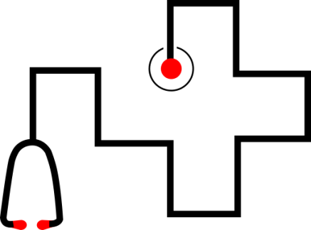
Проблема
01
Отсутствие пособий по аускультации в университетах
02
Нехватка времени и отсутствие возможности ознакомиться с аускультативными феноменами на парах
03
Сложность проведения аускультации у детей в связи с их неусидчивостью и особенностями их характера
04
Недостаток опыта у интернов и ординаторов
в определении аускультативных феноменов

Slide 7
Решение
Создание мобильного приложения, в котором:
• Пользователь в игровой форме сможет осваивать аускультацию
• Будет реализована возможность прослушивания аускультативных феноменов и выбора одного из предложенных вариантов диагноза
• Представлены материалы для изучения теоретических вопросов аускультации

Slide 8
Приложение
Конкурентные преимущества
✓ Использование техники геймификации
✓ Возможность проверки знаний без посторонней помощи
✓ Отсутствие аналогов на рынке приложений в области медицины
✓ Мультиязычность

Slide 9
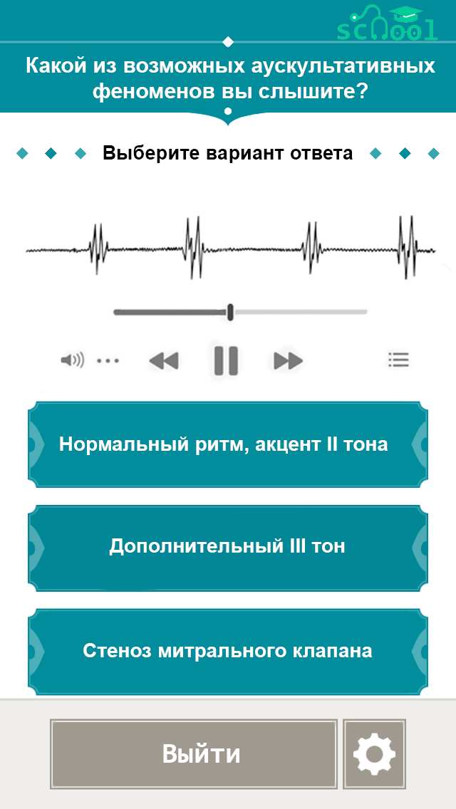
Приложение
Случайные вопросы из единой базы данных аускультативных феноменов
Фонокардиограмма
Плеер аудиодорожки
Варианты ответа

Slide 10
Потенциальные потребители и рынок
Потребители
Рынок
- Студенты медицинских ВУЗов
- Интерны, ординаторы
- Резиденты
- Владельцы электронных стетоскопов
- Практикующие врачи
Рынок образовательных услуг, медицинских приложений. Планируется сотрудничество с медицинскими университетами разных стран, производителями ПО для электронных стетоскопов, практикующими врачами с целью создания единой обширной библиотеки клинических случаев и платформы для обмена опытом.

Slide 11
План развития
V
IV
III
II
I Текущая стадия
Сотрудничество с практикующими врачами и разработчиками ПО для электронных стетоскопов
Разработка приложения
Разработана идея, интерфейс приложения
Сбор всех необходимых данных, консультация со специалистами
Тестирование и выход на рынок

Slide 12
Спасибо
Контактные данные:
Иван Самко: samko.iv.v@gmail.com
Михаил Самко: samkomisha@gmail.com
Денис Геловани: dengelovani@gmail.com

